Slide 1

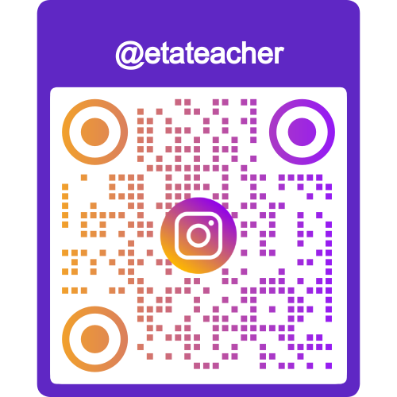

Slide 2


Bu sunum İşleyen Zeka’nın katkılarıyla hazırlanmıştır.
İşleyen Zeka örnek içeriklerine aşağıdaki linkten ulaşabilirsiniz:
https://www.egetolgayaltinay.com/contents/1/5

Slide 3
DAILY ROUTINES
(Günlük Rutinler)

Slide 4
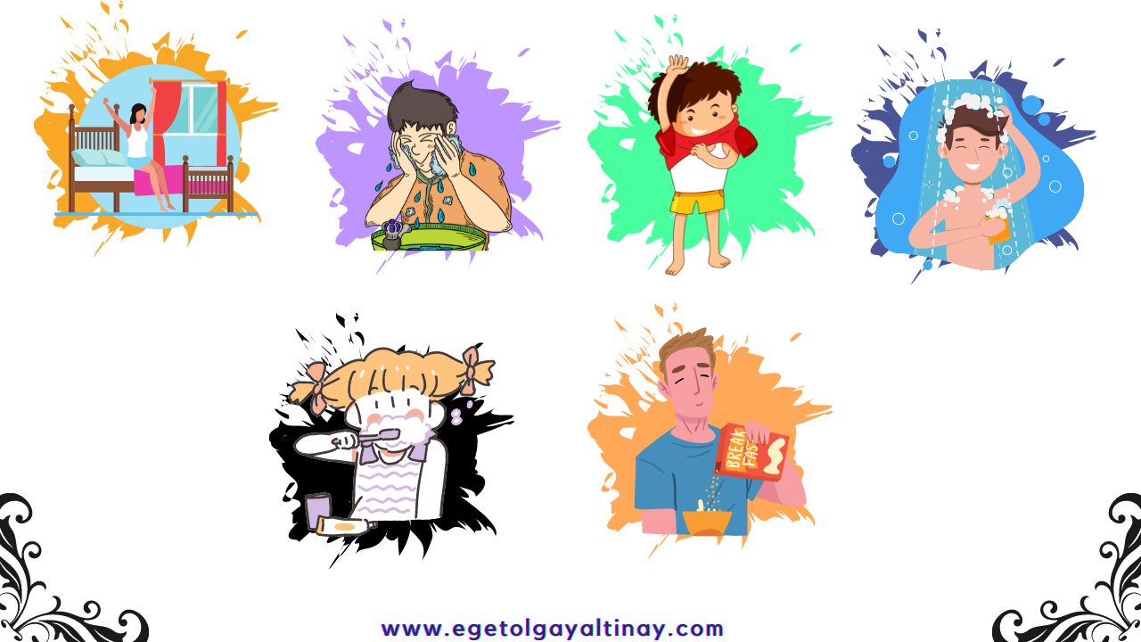
Get Up
Wash hands and face
Get dressed
Have a shower
Uyanmak
Elini yüzünü yıkamak
Giyinmek
Duş almak
Brush teeth
Have breakfast
Dişlerini fırçalamak
Kahvaltı yapmak

Slide 5

Go to school
Take classes at school
Read a book
Have lunch
Okula gitmek
Kitap okumak
Okulda derslere girmek
Öğle yemeği yemek
Arrive home from school
Attend after school activities
Okuldan eve varmak
Okul sonrası etkinliklere katılmak

Slide 6
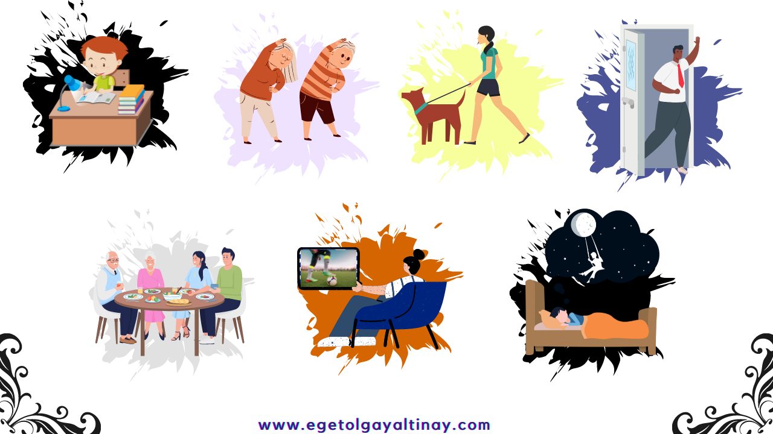
Do homework
Do exercise / Train
Take the dog for a walk
Go out
Ödev yapmak
Egzersiz yapmak
Köpeği yürüyüşe çıkarmak
Dışarıya çıkmak
Have dinner
Watch TV
Go to bed
Akşam yemeği yemek
Televizyon izlemek
Yatmak

Slide 7
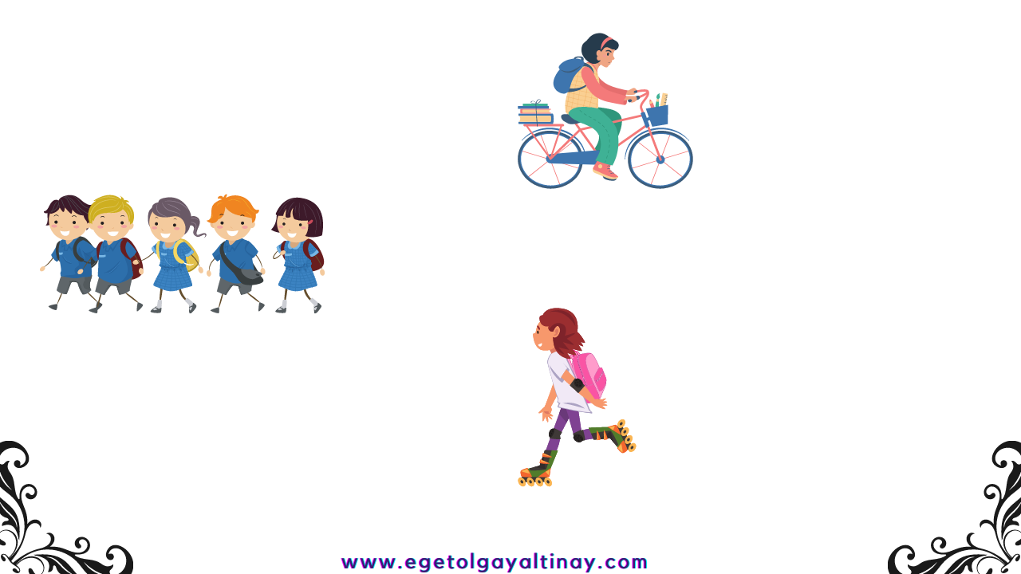
Walk to school
Ride to school
Okula yürüyerek gitmek
Okula bisikletle gitmek
Go to school on foot
Skate to school
Okula yürüyerek gitmek
Okula paten ile gitmek

Slide 8
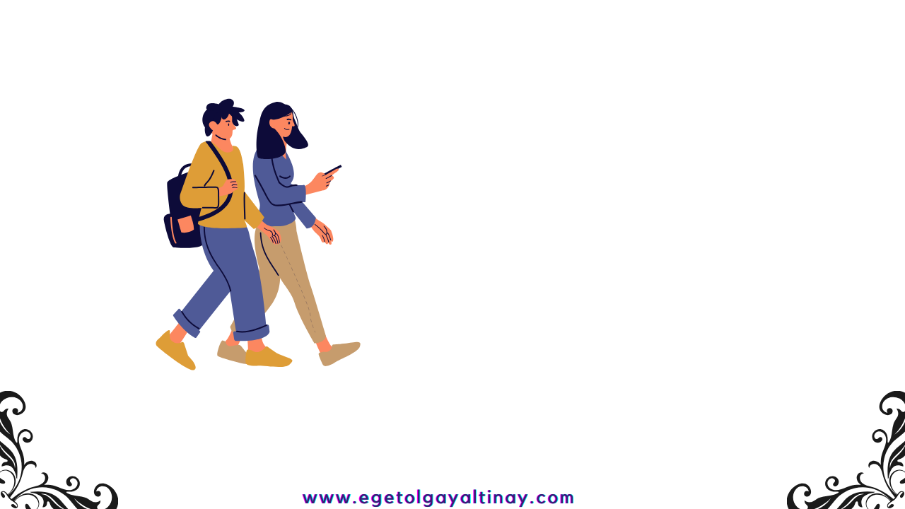
Hang around
Etrafta dolaşmak
Hang around with friends
Arkadaşlarla takılmak

Slide 9

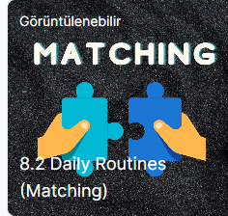
Konu ile ilgili etkinliğe aşağıdan ulaşabilirsiniz:
https://www.egetolgayaltinay.com/lessons/322

Slide 10
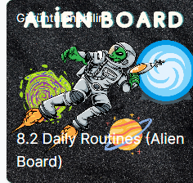
Konu ile ilgili oyuna aşağıdan ulaşabilirsiniz:
https://www.egetolgayaltinay.com/lessons/321

Slide 11
Free Time Activities
(Boş Zaman Etkinlikleri)

Slide 12
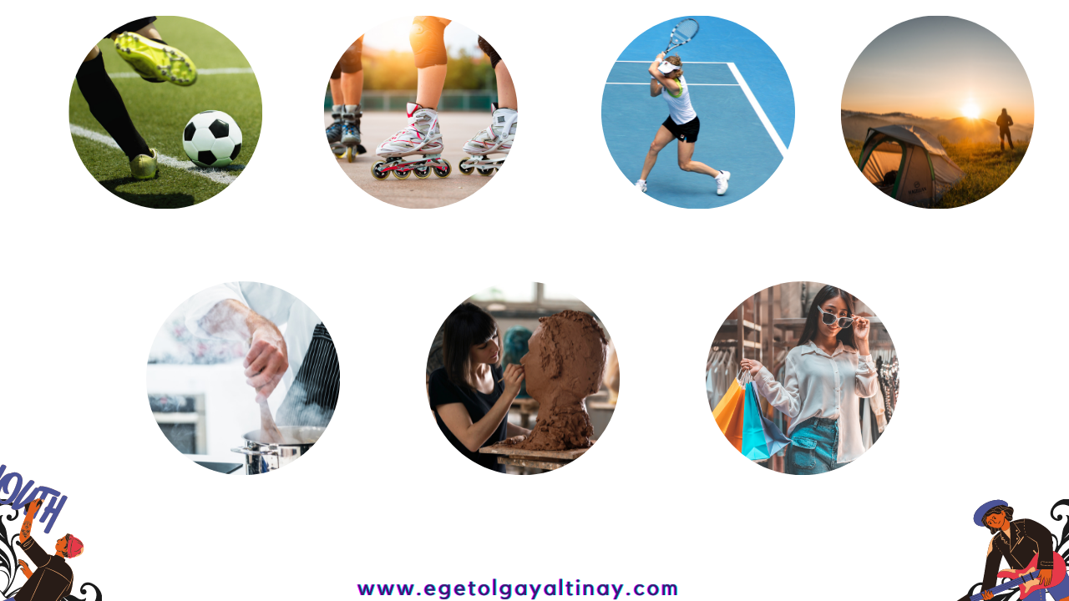
Play soccer
Play Tennis
Skating
Go Camping
Futbol oynamak
Paten kaymak
Tenis Oynamak
Kampa gitmek
Sculpturing
Cooking
Go Shopping
Heykeltıraşlık
Yemek yapmak
Alışverişe çıkmak

Slide 13
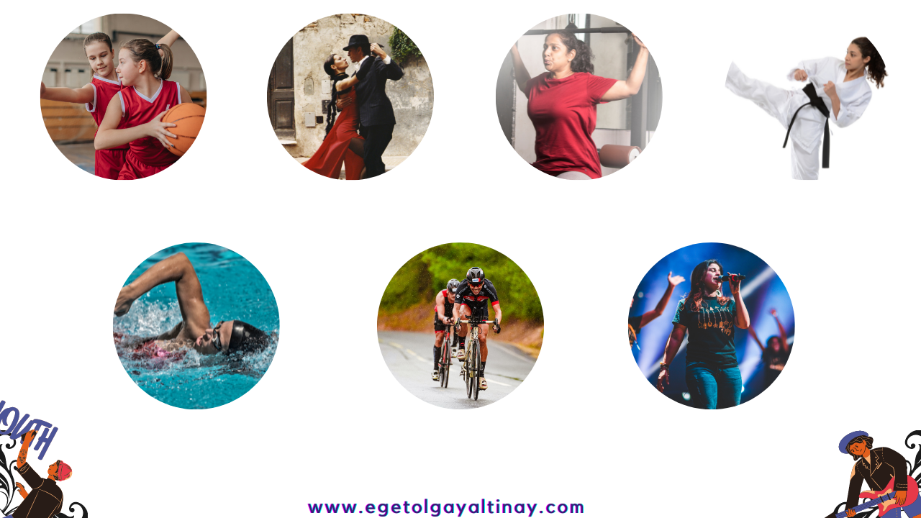
Play basketball
Dance
Do karate
Go to gym
Basketbol oynamak
Dans etmek
Spor salonuna gitmek
Karate yapmak
Ride a bike
Swim
Sing a song
Bisiklete binmek
Yüzmek
Şarkı söylemek

Slide 14
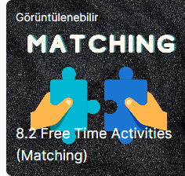
Konu ile ilgili etkinliğe aşağıdan ulaşabilirsiniz:
https://www.egetolgayaltinay.com/lessons/323

Slide 15

Konu ile ilgili oyuna aşağıdan ulaşabilirsiniz:
https://www.egetolgayaltinay.com/lessons/324

Slide 16
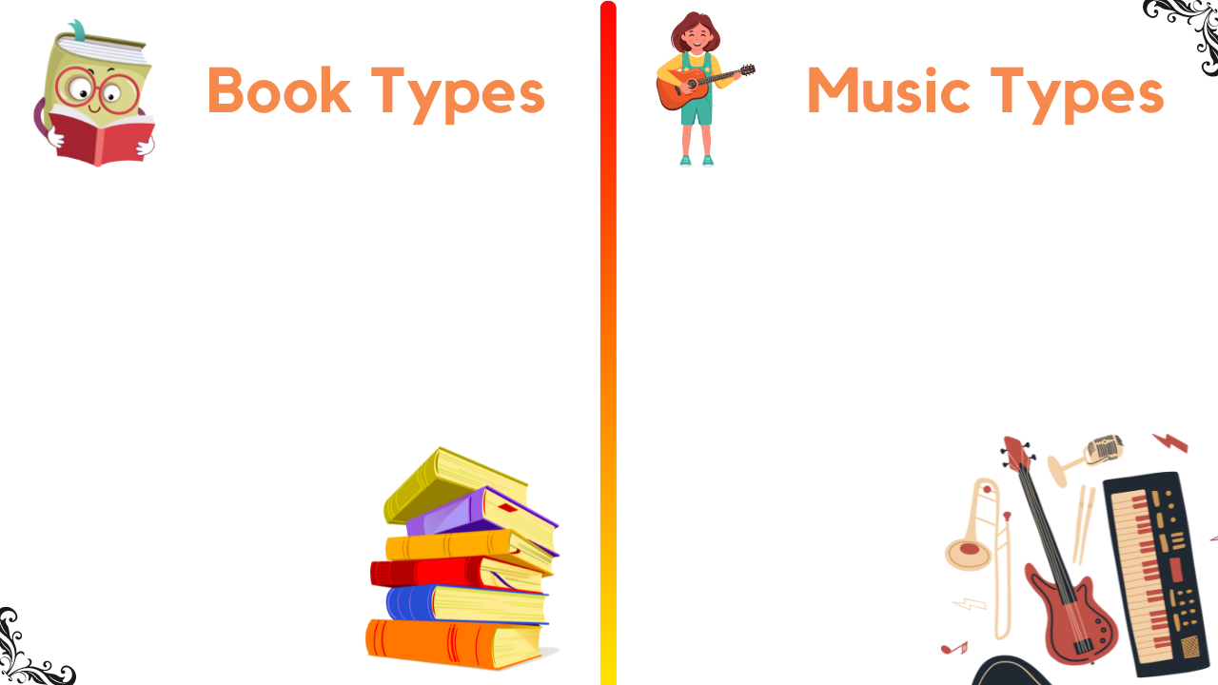
Fantasy:
Fantastik
Jazz:
Caz
Detective:
Dedektiflik
Pop:
Pop
Science-fiction:
Heavy Metal:
Rap:
Travel:
Rap
Gezi
Bilim kurgu
Ağır Metal (Gürültülü)
Rock:
Rock
Children’s:
Çocuk Kitabı
Opera:
Opera
Classical:
Klasik
Biographical:
Biyografi
Techno:
Tekno
Realistic:
Gerçekçi
Beatbox:
(Ağızla yapılan enstrümansız şarkı)

Slide 17
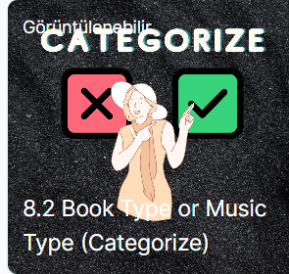
Konu ile ilgili etkinliğe aşağıdan ulaşabilirsiniz:
https://www.egetolgayaltinay.com/lessons/320

Slide 18
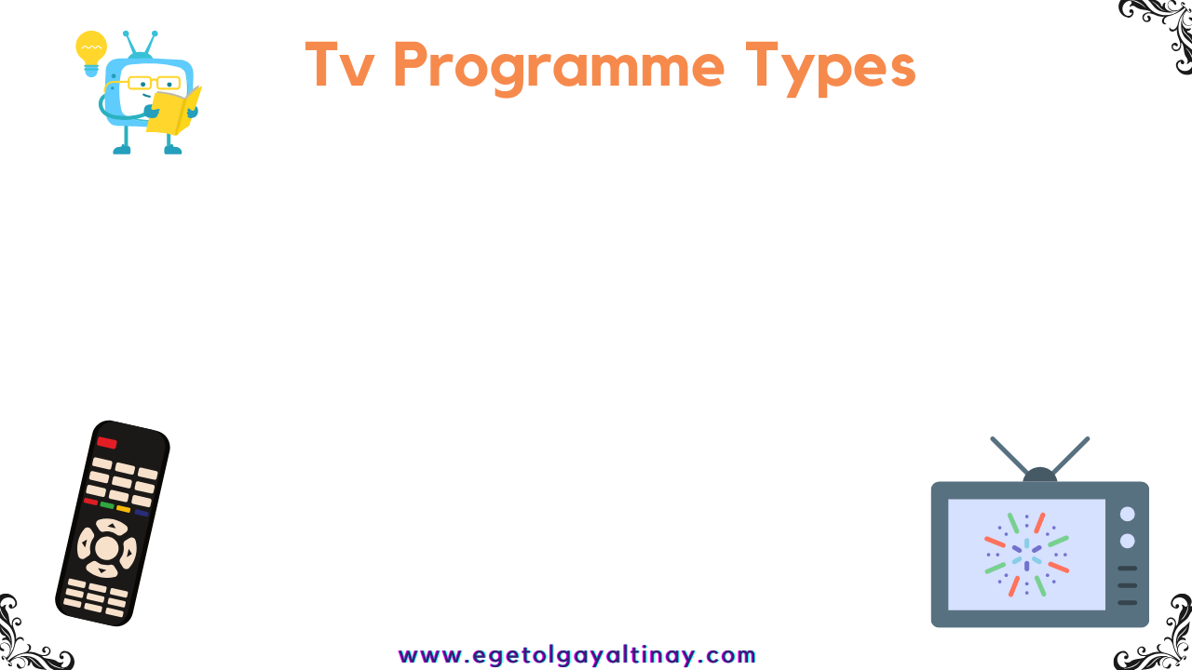
Quiz Show:
Bilgi yarışması
Documentary:
Belgesel
Soap Opera:
Pembe dizi
The News:
Haberler
Movie:
Film

Slide 19
Camping Equipments
(Kamp Ekipmanları)

Slide 20
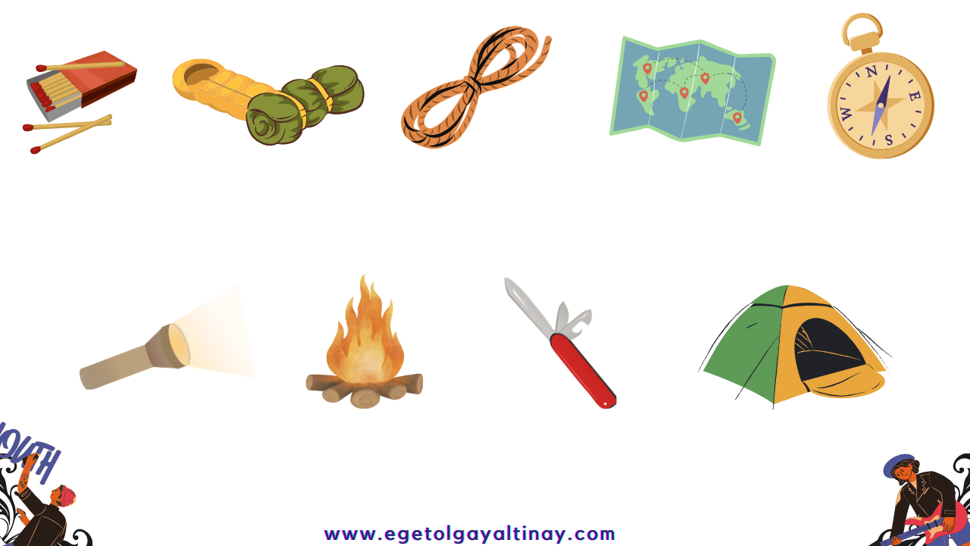
Matches
Sleeping Bag
Rope
Map
Compass
Kibrit
Uyku Tulumu
Halat/İp
Harita
Pusula
Torch
Campfire
Pocket Knife
Tent
El Feneri
Kamp ateşi
Çakı
Çadır

Slide 21
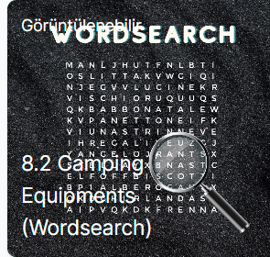
Konu ile ilgili etkinliğe aşağıdan ulaşabilirsiniz:
https://www.egetolgayaltinay.com/lessons/329

Slide 22
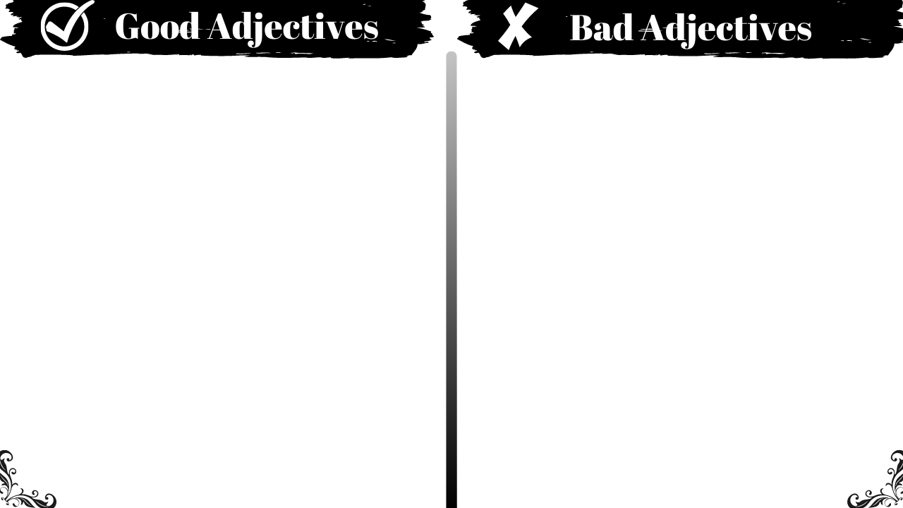
Amazing:
Boring:
Sıkıcı
Wonderful:
Difficult:
Zor, zorlayıcı
Muhteşem, Harika
Terrific:
Ridiculous:
Saçma, gülünç
Exellent:
Harmonic:
Uyumlu
Terrible:
Berbat
Successful:
Başarılı
Awful:
Fascinating:
Büyüleyici
Burnu havada, züppe
Snob:
Saygılı
Respectful:
Unbearable:
Katlanılmaz
Exciting:
Heyecan verici
Lazy:
Tembel
Relaxing:
Rahatlatıcı
Worried:
Endişeli
Healthy:
Sağlıklı
Gürültülü
Loud:

Slide 23
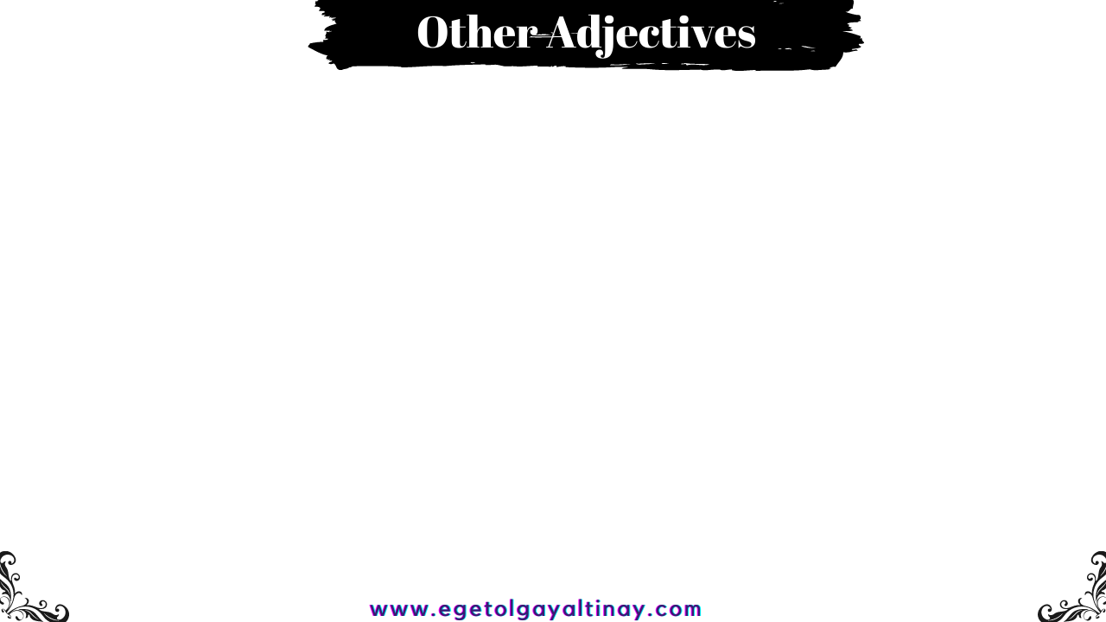
Ciddi
Usual:
Serious:
Sıradan, olağan
Romantik
Ordinary:
Romantic:
Bedava
Pahalı
Free:
Expensive:
Enerjik
Energetic:

Slide 24
Too (Çok)
«Too» yapısı bir şeyin rahatsız edici seviyede çok veya fazla olduğunu ifade etmek için kullanılır. Sıklıkla olumsuz sıfatlar için kullanılır.
I dislike metal music. It’s too loud.
(Metal müziği sevmem. O çok gürültülü.)
Rahatsız edici derecede gürültülü
I can’t drink this tea. It is too hot.
(Bu çayı içemem. O çok sıcak.)
İçilemeyecek derecede sıcak

Slide 25
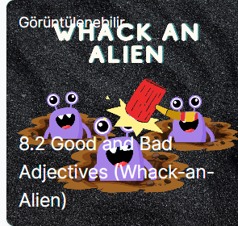
Konu ile ilgili oyuna aşağıdan ulaşabilirsiniz:
https://www.egetolgayaltinay.com/lessons/326

Slide 26
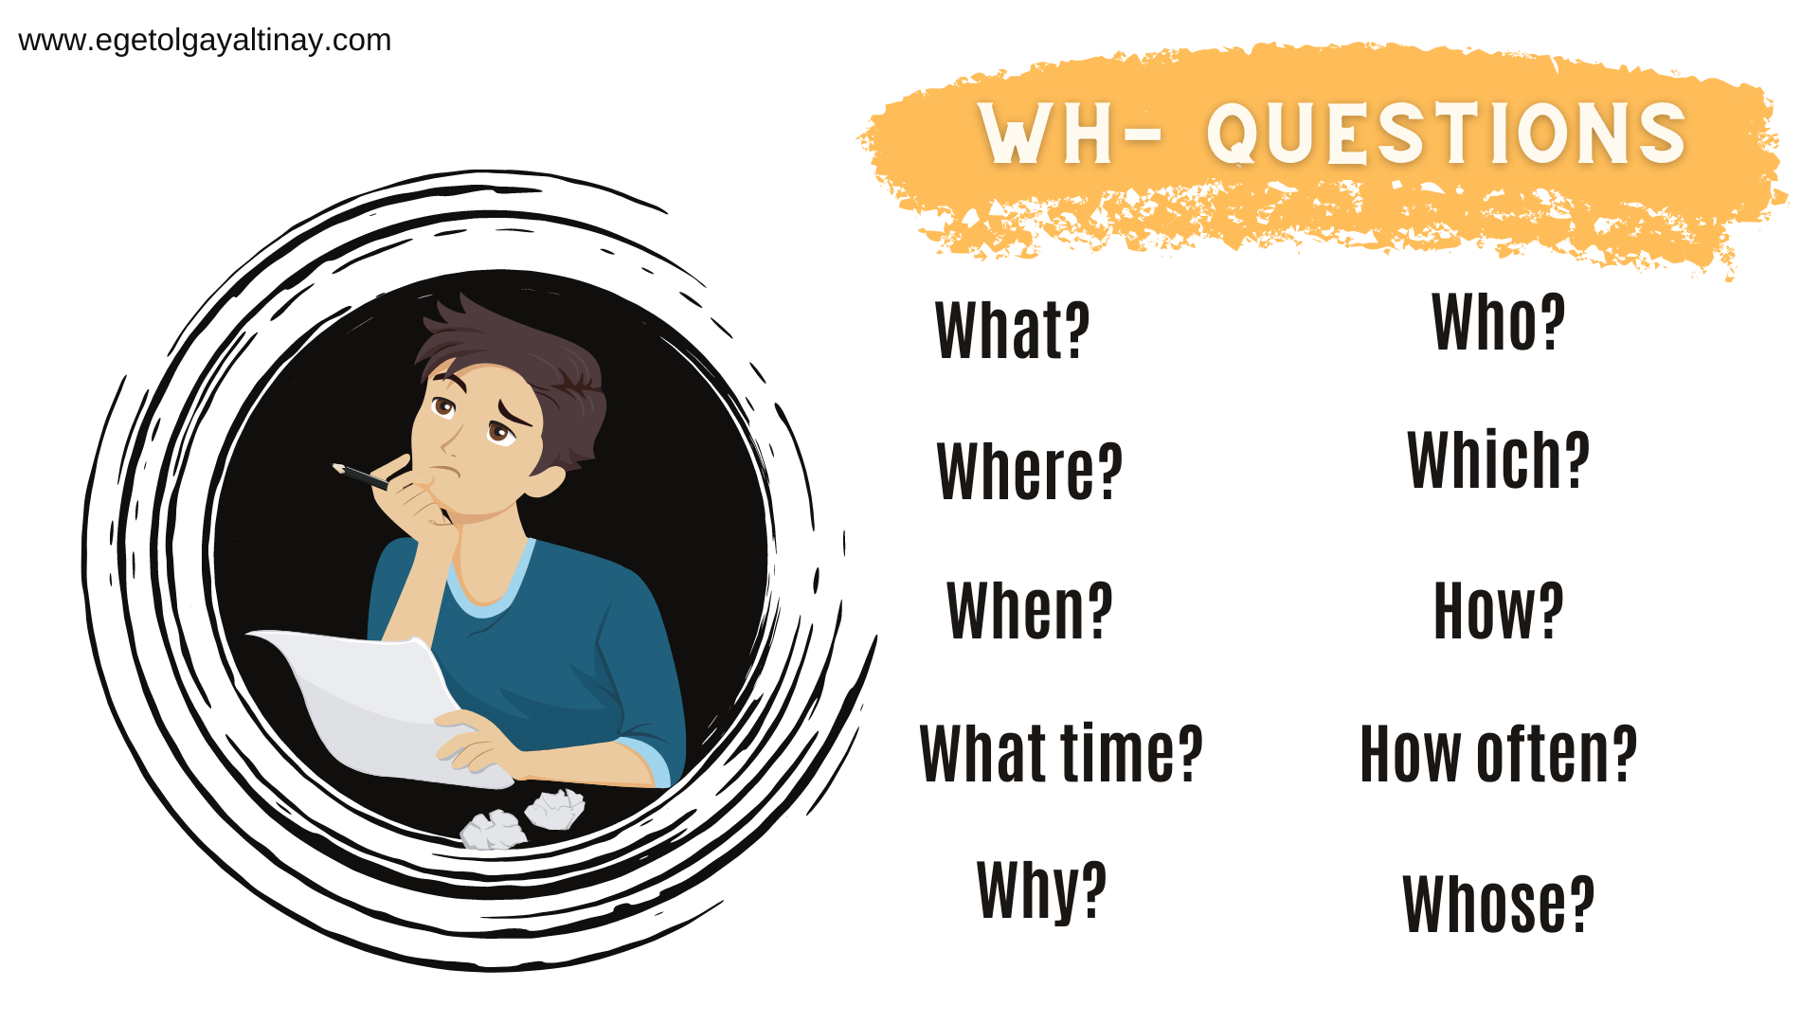
(Ne?)
(Kim?)
(Nerede?)
(Hangi?)
(Ne zaman?)
(Nasıl?)
(Saat kaçta?)
(Ne sıklıkla?)
How long?
(Neden?)
(Ne kadar süre?)
8.1 sunumunda olmayan soru kalıpları

Slide 27

Konu ile ilgili etkinliğe aşağıdan ulaşabilirsiniz:
https://www.egetolgayaltinay.com/lessons/327

Slide 28

Days
(Günler)
There are SEVEN days in a week.
Monday:
Pazartesi
Tuesday:
Salı
Weekdays
(Haftaiçi)
Wednesday:
Çarşamba
Thursday:
Perşembe
Friday:
Cuma
Saturday:
Cumartesi
Weekend
(Haftasonu)
Sunday:
Pazar

Slide 29
Adverbs of Frequency
(Sıklık Zarfları)

Slide 30
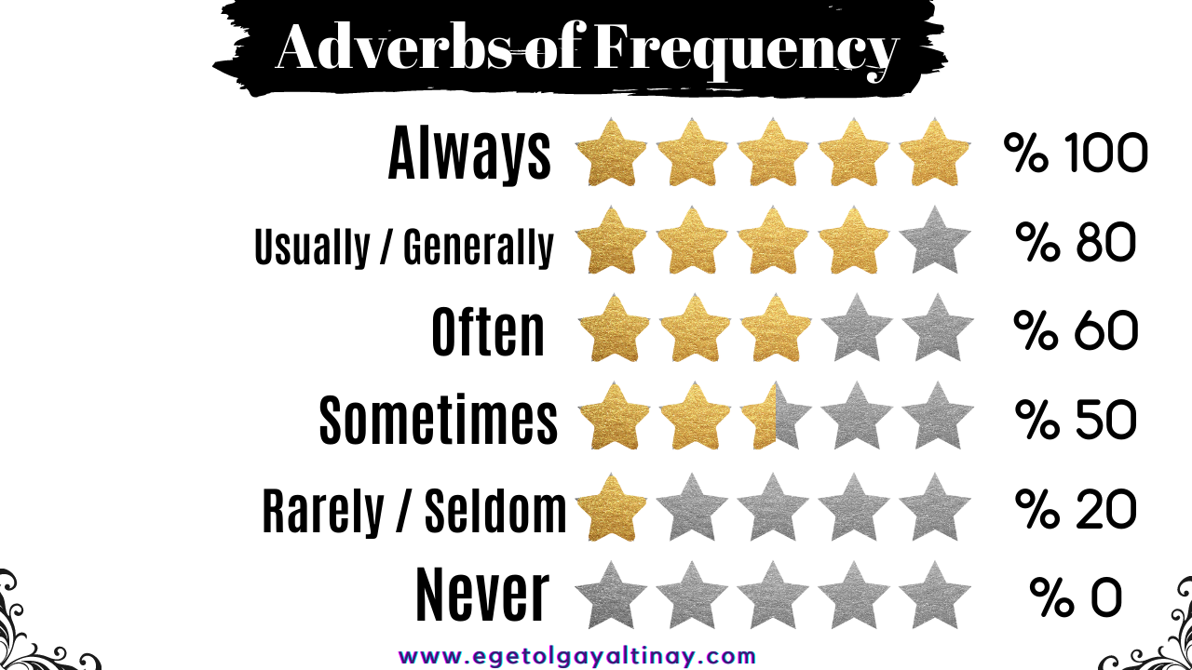
(Her zaman)
(Genellikle)
(Sık sık)
(Bazen)
(Nadiren)
(Asla / Hiç)

Slide 31
How Often?
Bir işin ne sıklıkla yapıldığını öğrenmek istiyorsak, «How Often» sorusunu kullanırız.
Ex.
How often do you go to the cinema?
Ne sıklıkla sinemaya gidersin?
- I sometimes go to the cinema.
Ben bazen sinemaya giderim.
Ex.
How often do you write a letter?
Ne sıklıkla mektup yazarsın?
- I never write a letter.
Ben asla mektup yazmam.
DİKKAT: «never» sıklık zarfını alan cümle; yapı olarak olumlu yazılsa da, anlam olarak olumsuz bir cümledir.
Yani: «never» yapıca olumsuz cümlelerle KULLANILMAZ.

Slide 32
Once / Twice / ... Times
Tabloda gösterilen sıklık zarfları dışında, «kez,defa» anlamlarına gelen sıklık zarfları da bulunmaktadır.
Examples:
How often do you go to school?
Once (bir kez)
Twice (iki kez)
3 times (üç kez)
4 times (dört kez)
5 times (beş kez)
......
day
week
month
year
...
Ne sıklıkla okula gidersin?
- I go to school five times a week
a
Ben haftada beş kez okula giderim.
How often do you brush your teeth?
Ne sıklıkla dişlerini fırçalarsın?
- I brush my teeth twice a day.
Ben günde iki kez dişlerimi fırçalarım.

Slide 33
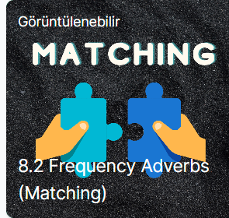
Konu ile ilgili etkinliğe aşağıdan ulaşabilirsiniz:
https://www.egetolgayaltinay.com/lessons/325

Slide 34
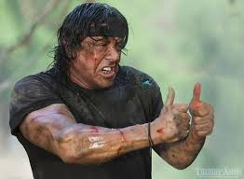
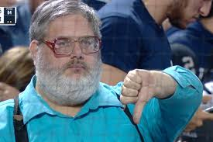
EXPRESSING
LIKES
&
DISLIKES

Slide 35

EXPRESSING LIKES
1) LIKE:
Sevmek / Beğenmek
ex: She likes tea.
ex: She likes drinking tea.
2) LOVE:
Sevmek
ex: I love chocolate.
ex: I love eating chocolate.
3) ENJOY:
Keyif almak / Hoşlanmak
ex: They enjoy going trekking.

Slide 36
Be:
EXPRESSING LIKES
Dikkat:
I
He/She/It
We/You/They
am
is
are
4) BE FOND OF:
Düşkün olmak.
ex: She is fond of camping.
ex: We are fond of playing guitar.
5) BE CRAZY ABOUT:
-a bayılamak, deli gibi sevmek
ex: I am crazy about video games.
ex: Hasan is crazy about listening music.
6) BE KEEN ON:
Hevesli olmak, meraklı olmak.
ex: Students are keen on speaking English.
ex: He is keen on exibitions.

Slide 37

EXPRESSING DISLIKES
1) DON’T LIKE:
Sevmemek / beğenmemek.
ex: I don’t like coffee.
ex: She doesn’t like drawing pictures.
2) DISLIKE:
Sevmemek / beğenmemek.
ex: You dislike horror movies.
ex: Ezra dislikes listening music.

Slide 38
EXPRESSING DISLIKES
3) HATE:
Nefret etmek.
ex: I hate Adana Kebap.
ex: He hates eating Hamburger.
4) CAN’T STAND:
Katlanamamak / Tahammül edememek
ex: I can’t stand lazy students.
ex: Corey can’t stand listening loud music.

Slide 39
Important Note:
Unbearable
Can’t Stand
(Katlanılmaz)
(Katlanamamak)
Özellikle yeni sorular içerisinde
bu iki kalıbı birbiriyle
eşleştirebilmemiz çok önemli !

Slide 40
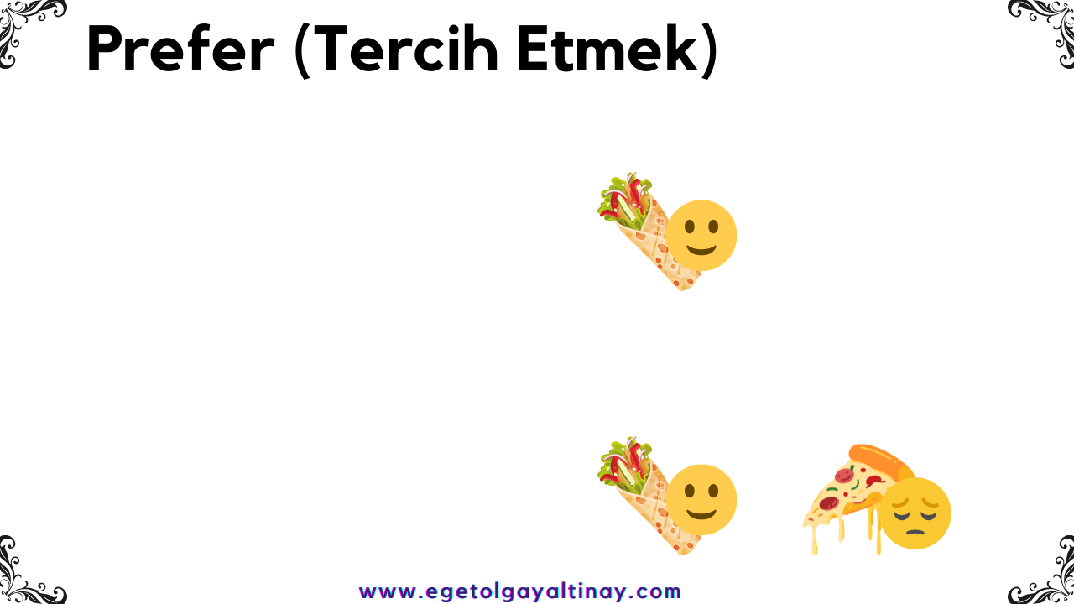
İngilizcede; tercih belirtirken kullanılan kalıplardan biri « prefer » idir.
Ex.
I prefer Döner for lunch.
Öğle yemeği için Döner tercih ederim.
* Prefer’den sonra isim kullanılabilir. (Ek almaz)
Ex.
I prefer Döner to Pizza for lunch.
Öğle yemeği için Döneri Pizzaya tercih ederim.
Prefer’den sonra isim kullanılabilir. (Ek almaz)
Tercih edilen önce şey önce söylenir.
Tercih edilen ile edilmeyen arasına «to» gelir.

Slide 41
Prefer’den sonra fiil de getirilebilir:
Ex.
I prefer eating Döner for lunch.
Öğle yemeği için Döner yemeyi tercih ederim.
* Prefer’den sonra fiil gelirse arkasına «-ing» eki gelir.
Ex.
I prefer eating Döner to eating Pizza for lunch.
Öğle yemeği için Döner yemeyi, Pizza yemeye tercih ederim.
* Prefer’den sonra fiil gelirse arkasına «-ing» eki gelir.
Tercih edilen önce şey önce söylenir.
Tercih edilen ile edilmeyen arasına «to» gelir.

Slide 42
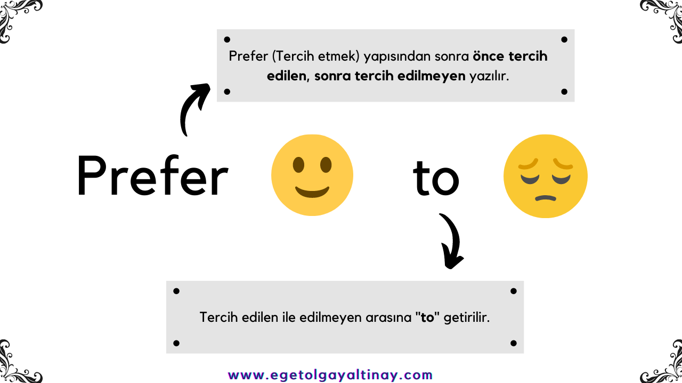

Slide 43
Prefer (olumsuz)
Bir şeyi tercih etmediğimiz zamanlarda prefer yapısını olumsuz cümlede kullanırız.
Ex.
I don’t prefer eating Döner for lunch.
He doesn’t prefer Döner to Tantuni.
Prefer (Soru)
Ex.
Do you prefer Döner for lunch?
Does she prefer Tantuni for lunch?

Slide 44
Graphics
(Grafikler)

Slide 45
Yüzde (%)
Neredeyse
Percent (%) :
Nearly:
İkisi de
All:
Both:
Hepsi
Both … and …:
Hem … hem de …
Half:
Yarısı
…’dan daha fazla
Arasında (bir grubun)
More than … :
Among:
Less than … :
…’dan daha az
Most of:
Çoğunluğu

Slide 46
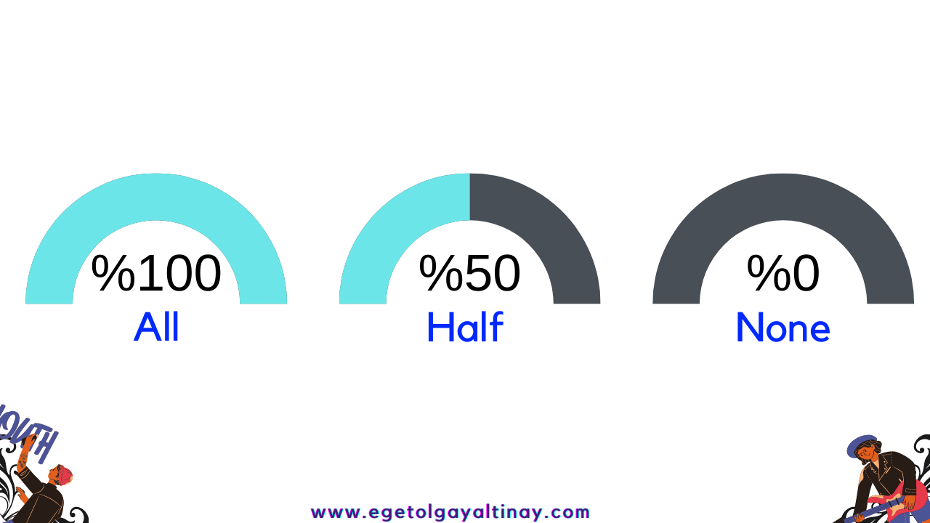
(Hepsi)
(Yarısı)
(Hiçbiri)

Slide 47
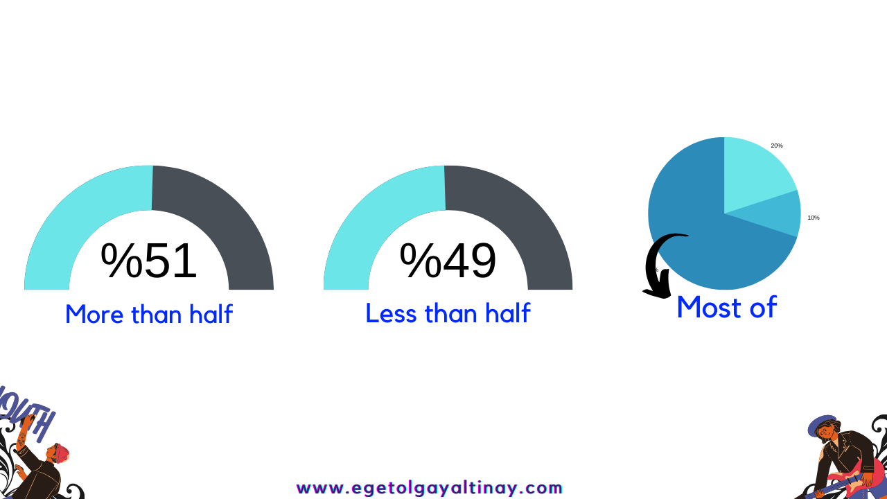
(Yarısından daha fazla)
(Yarısından daha az)
(Çoğunluğu)

Slide 48
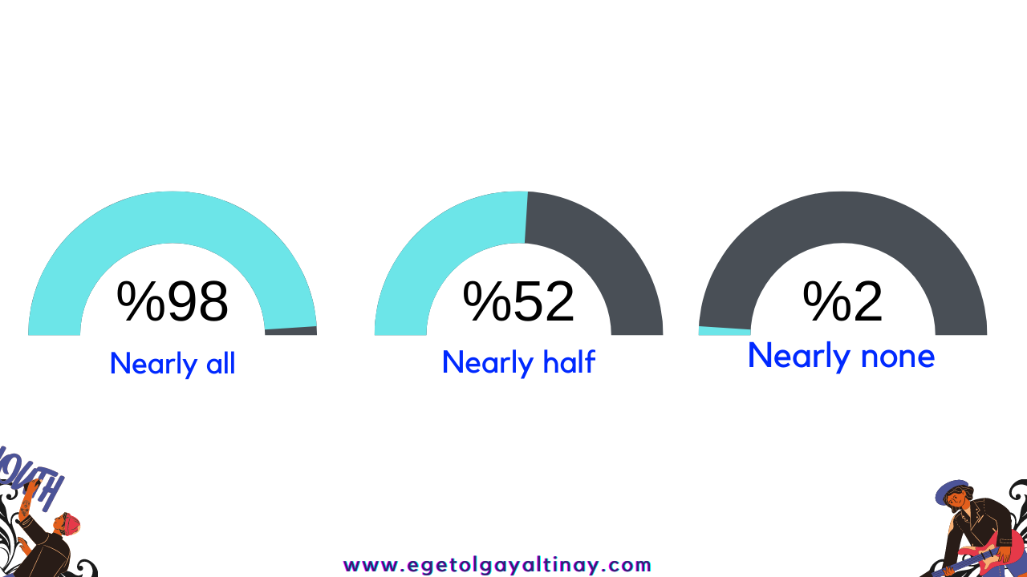
(Neredeyse hepsi)
(Neredeyse yarısı)
(Nerdeyse hiçbiri)

Slide 49
… kadar … (eşitlik bildirir)
as … as:
(Eşit seviyor)
I like reading books as much as I like listening to music.
(Kitap okumayı müzik dinlemeyi sevdiğim kadar çok seviyorum.)
(Eşit derecede popüler)
Reading books is as popular as listening to music among teenagers.
(Gençler arasında, kitap okumak müzik dinlemek kadar popülerdir.)
(Eşit derecede güzel)
I am as beautiful as you are.
(Ben senin kadar güzelim.)

Slide 50
Simple Present Tense
(Geniş Zaman)
İngilizcede, genel gerçekler, alışkanlıklar ve tekrar eden eylemleri anlatmak için, Simple Present Tense kullanılmaktadır.
(+) Affirmative / Positive: (olumlu yapı)
Ex. I wake up at 7 every morning.
Ben her sabah saat 7’de uyanırım.
Ex. She wakes up at 7 every morning
O her sabah saat 7’de uyanır.
I
You
We
They
(-s) eki arkasına geldiği fiilin son harfine göre (-es) veya (-ies) eklerine dönüşebilir:
(go >> goes)
(wash >> washes)
(study >> studies)
He
She
It
V1 (yalın fiil)
V +
(-s)
NOT: «have» >>> «has»

Slide 51
(-) Negative: (olumsuz yapı)
Geniş zaman cümlesini olumsuz yapmak için, fiilden önce «do not» veya «does not» kullanırız. Bu yapılar «don’t» ve «doesn’t» olarak kısaltılabilirler.
Do not = don’t
Does not = doesn’t
Ex. I don’t play basketball.
Ben basketbol oynamam.
Ex. He doesn’t play basketball.
O basketbol oynamaz.
I
You
We
They
He
She
It
NOT: «Doesn’t» ‘tan sonra gelen fiil yalın olur çünkü (-s) ekini «do» yardımcı fiili almıştır.
don’t + V1
doesn’t + V1
Exercise:
Aşağıda verilen olumlu cümleleri olumsuza dönüştürünüz.
The students play football.
Sally does her homework every evenning.
Mahmut studies English all the time.
(They)
The students don’t play football.
(She)
Sally doesn’t do her homework every evenning.
(He)
Mahmut doesn’t study English all the time.

Slide 52
(?) Question / Interrogative: (soru yapısı)
Geniş zamanda soru cümlesi yapabilmek için; «Do» ve «Does» yardımcı fiilerini cümlenin öznesinin başında kullanırız.
Ex. Do you play piano?
Sen piyano çalar mısın?
DİKKAT!: Soru Cümlelerinde fiil her zaman YALINDIR.
Ex. Does she play piano?
O piyano çalar mı?
I
You
We
They
He
She
It
Do
Does
V1
V1
Exercise:
Aşağıda verilen olumlu cümleleri soru cümlesine dönüştürünüz.
The students play football.
Sally does her homework every evenning.
Mahmut studies English all the time.
Do the students play football?
Does Sally do her homework every evenning?
Does Mahmut study English all the time?

Slide 53

SAMPLE
QUESTIONS

Slide 54
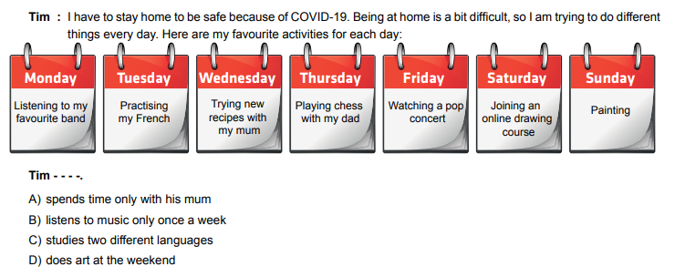
KAZANIM TESTİ

Slide 55
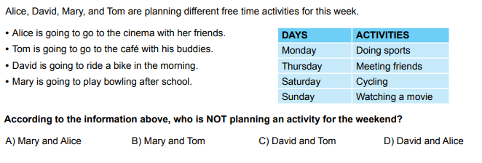
KAZANIM TESTİ

Slide 56
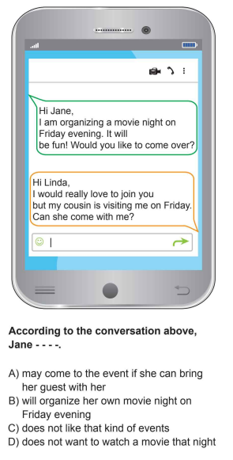
2021
LGS SINAVI

Slide 57
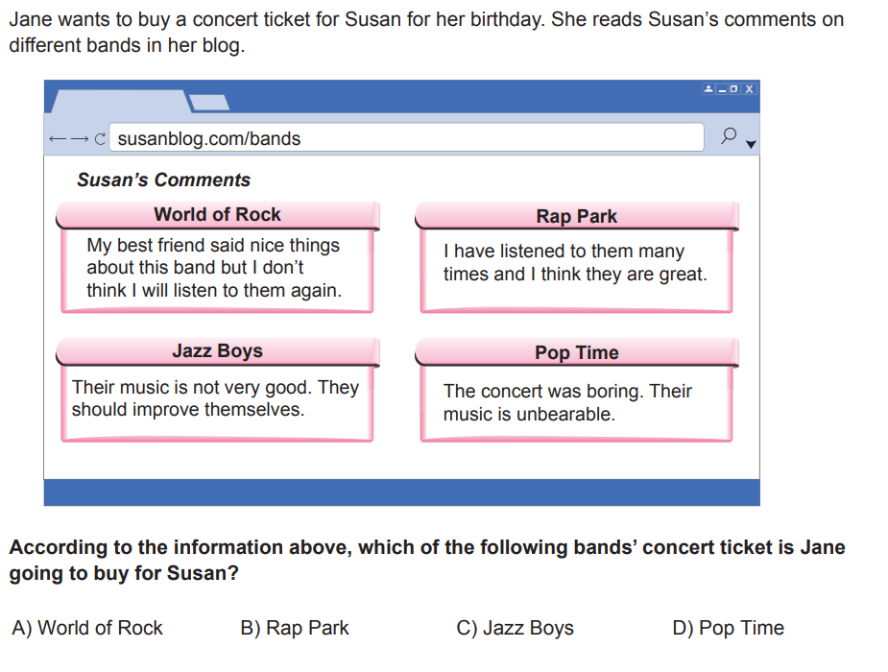
2022
LGS SINAVI

Slide 58
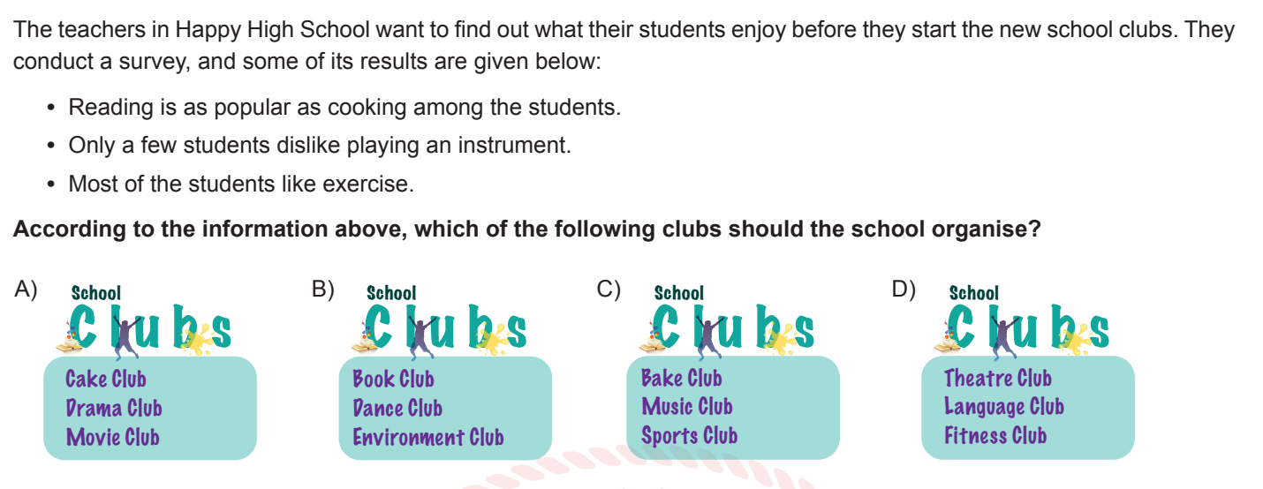
2022
KASIM ÖRNEK SORUSU

Slide 59
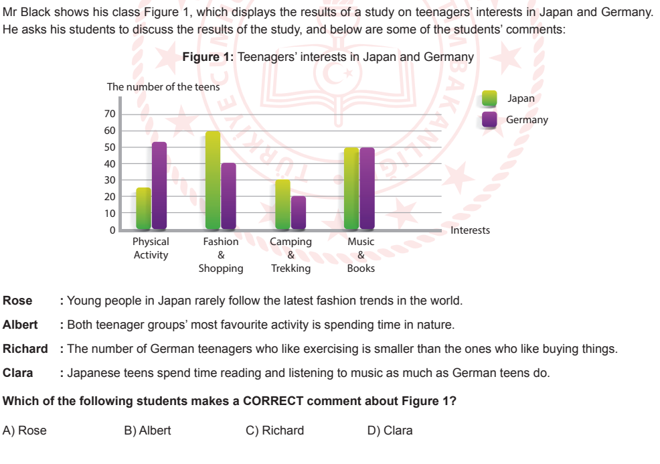
2022
KASIM ÖRNEK SORUSU

Slide 60
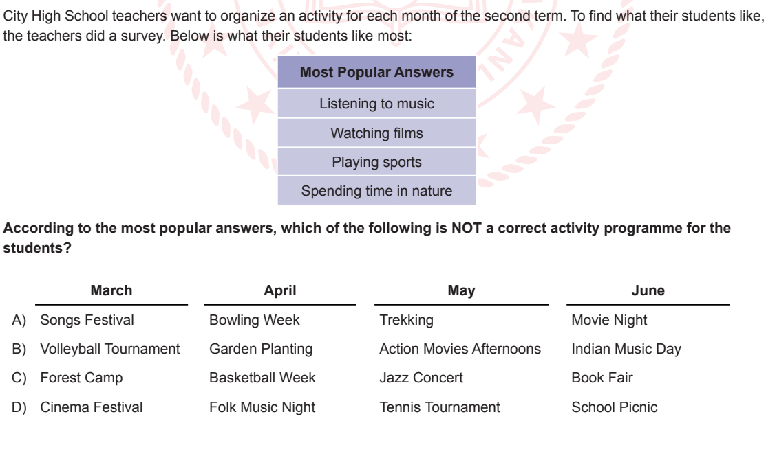
2023
MART ÖRNEK SORUSU

Slide 61
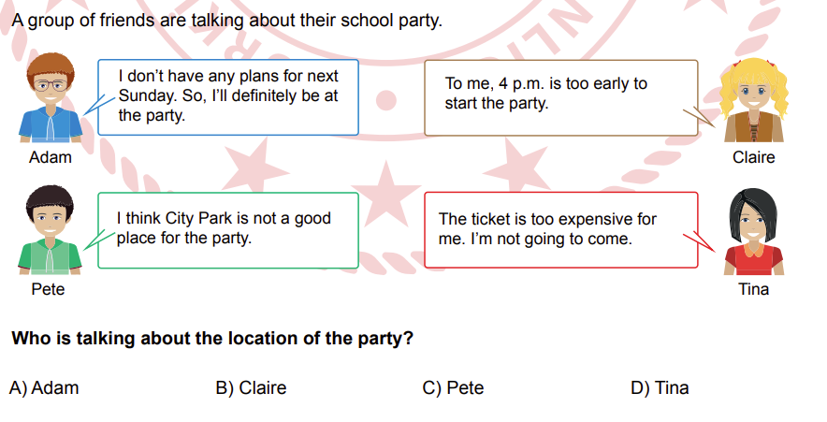
2024
LGS SINAVI

Slide 62
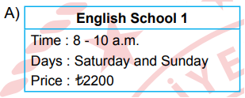
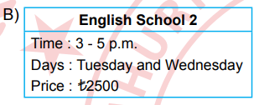
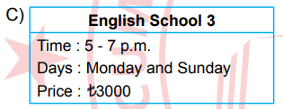
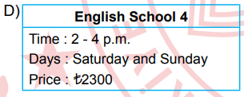
2024
LGS SINAVI
Kübra wants to go to an English course to improve her English. She can attend the course after one o'clock in the afternoon during the weekends. She has ₺2500 for the course.

Slide 63

Kelime oyununa aşağıdaki linkten ulaşabilirsiniz:
https://www.egetolgayaltinay.com/lessons/60

Slide 64
Sunuma katkılarından dolayı
İşleyen Zeka ailesine teşekkürler.
İşleyen Zeka içeriklerine aşağıdaki linkten ulaşabilirsiniz:
https://www.egetolgayaltinay.com/contents/1/5

Slide 65

Ege Tolgay Altınay
Akköprü Ortaokulu Tuşba/VAN
Bu, ve benzeri içerikler için:
www.egetolgayaltinay.com adresini ziyaret edebilirsiniz.

